Slide 1







Slide 2
Р
70
(320 + 40) : 4 – 20
А
(300 + 200) · 2 – 400
600
Е
(640 – 120 + 80) : 3
200
К
(240 + 320 ) : 8 : 7
10
Т
460 – 30 · 2
400
И
(23 · 3 – 60) • 9
81
М
10 · 1000 – 1
9 999
Материк

Slide 3

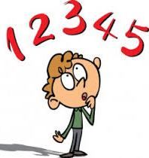
Тема уроку:
Материки Землі. Закріплення дій з багатоцифровими числами.

Slide 4
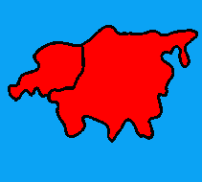
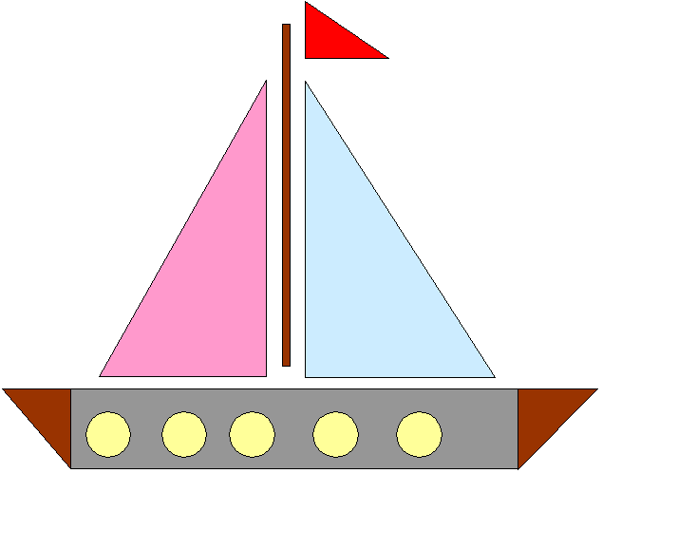
Євразія

Slide 5
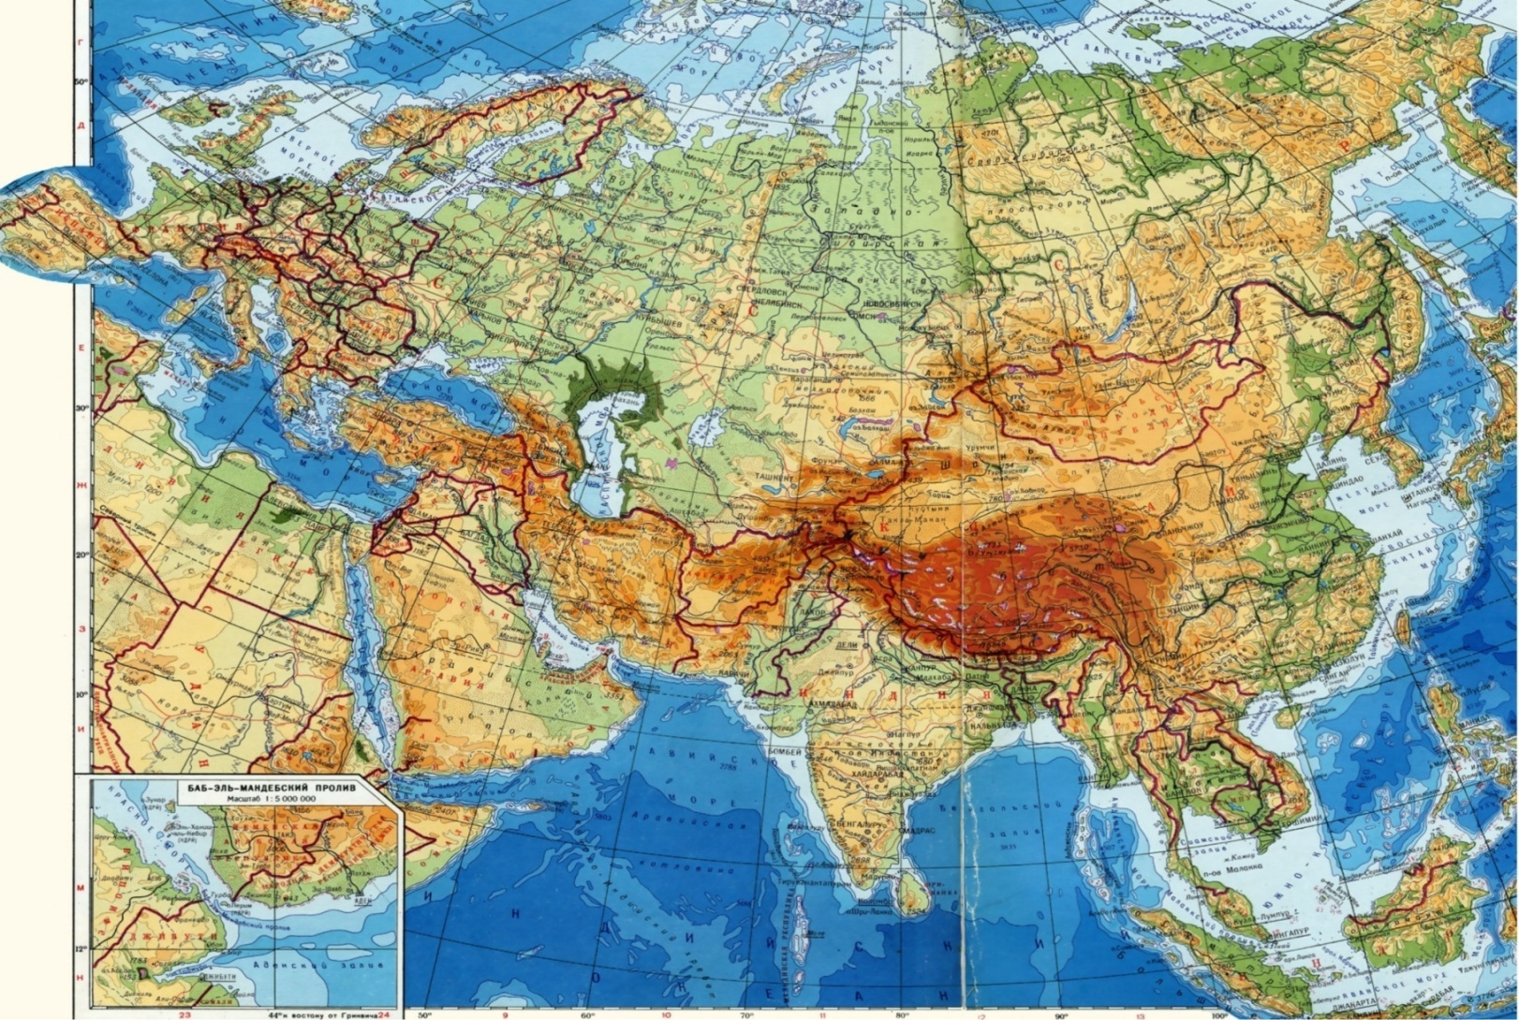
Найбільший материк;
Гори з найвищею вершиною Еверест;
Представлені всі природні зони;
Найзаселеніший материк Землі;
Омивається всіма океанами;

Slide 6
Україна | Польща
150 907 • 4 | 52 113 • 6

Slide 7
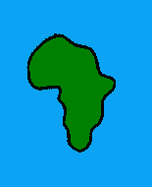
Африка

Slide 8
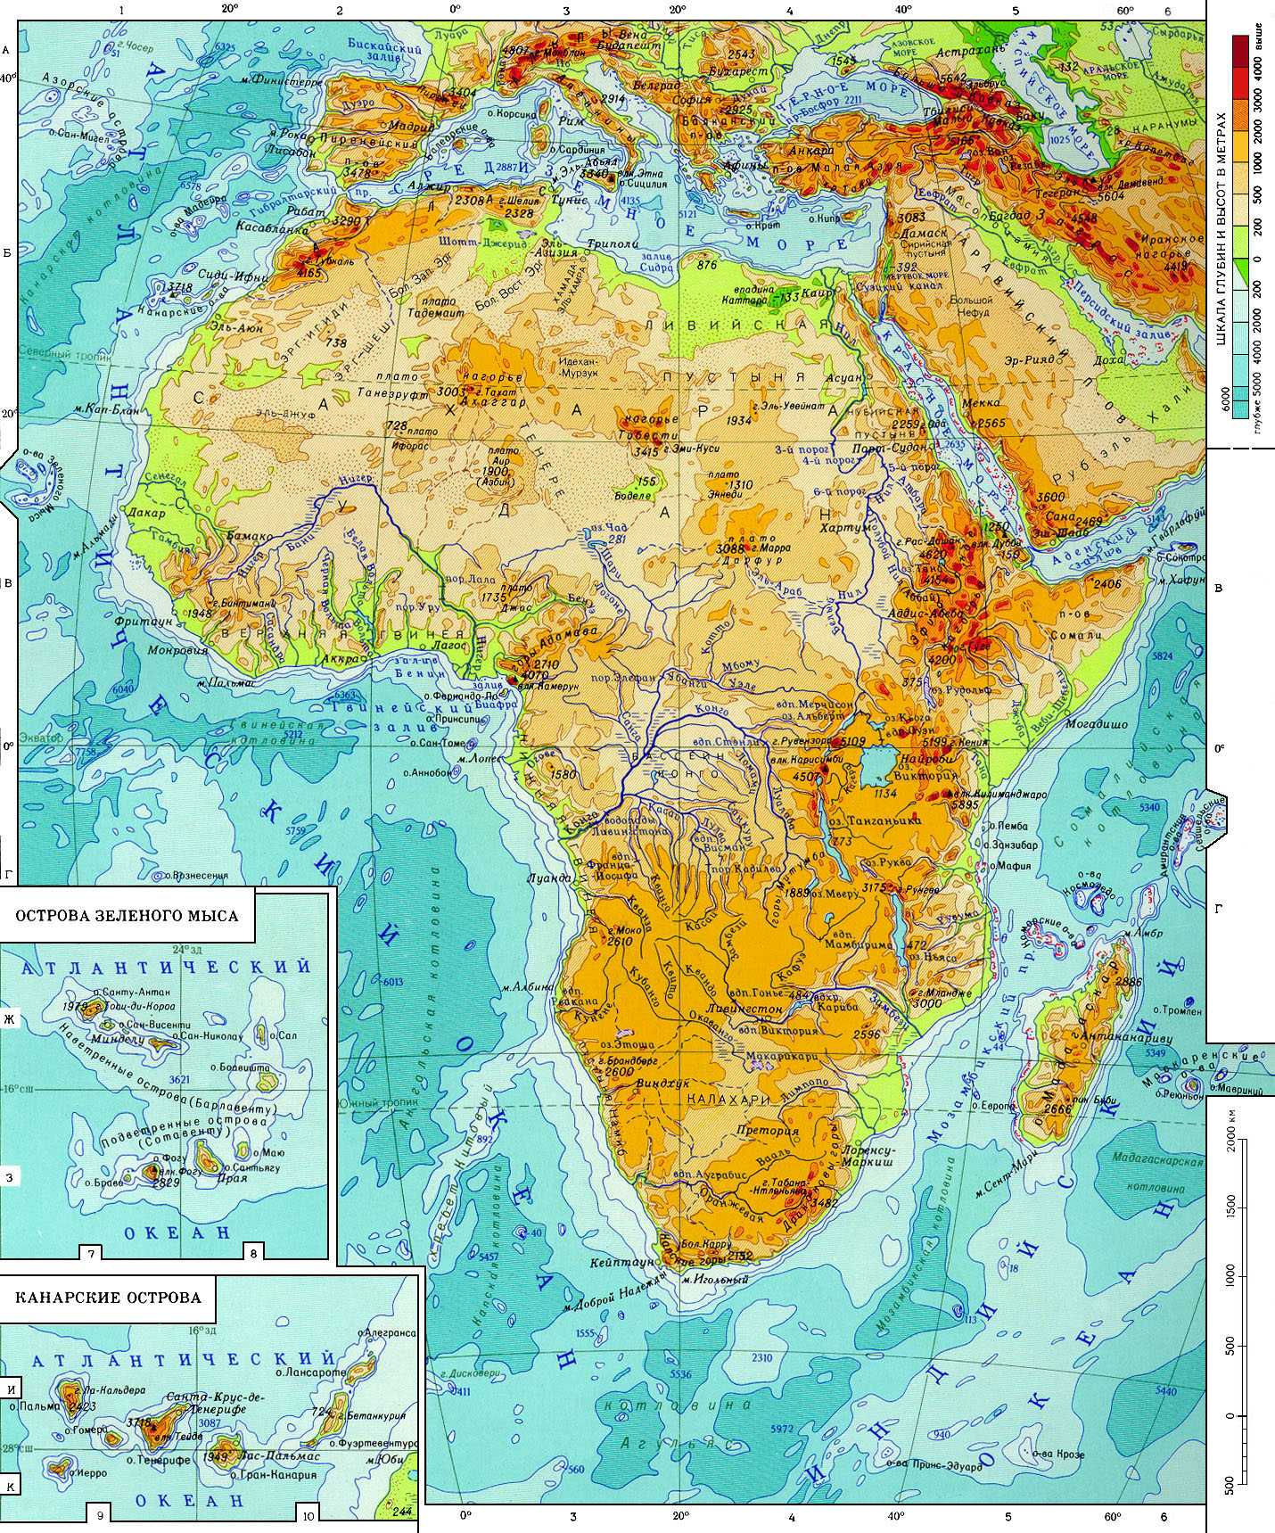
• Другий за величиною;
• Найспекотніший материк;
• Пустеля Сахара;
• Розташовано понад 50 держав;
• Одна з найдовших річок світу – Ніл;

Slide 9
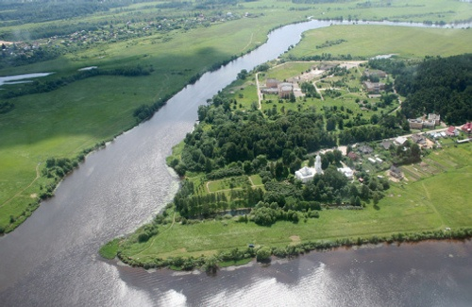
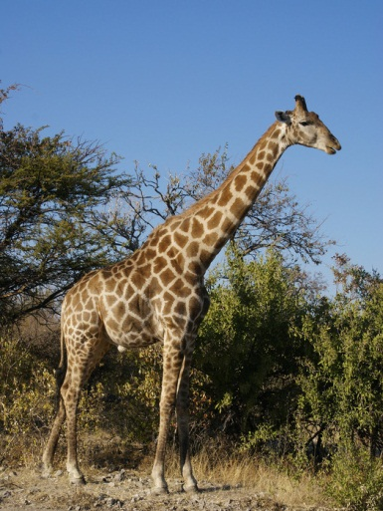
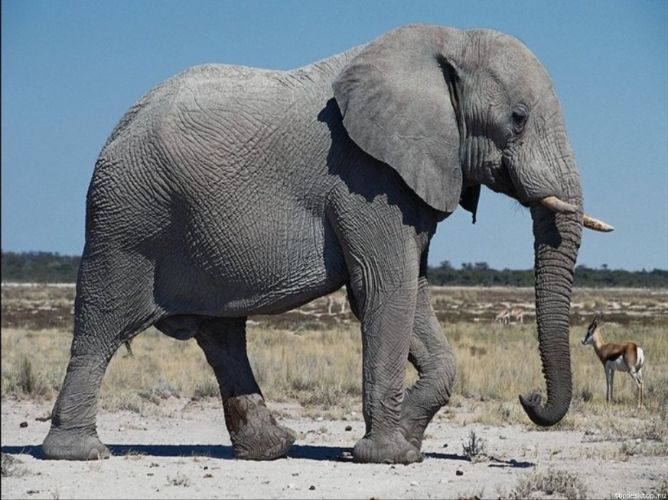
Ніл, довжина 6671 км
Жираф,
висота 6 м 10 см
Слон, вага 7 т

Slide 10
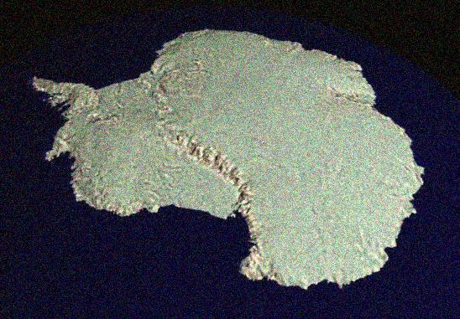
Антарктида

Slide 11
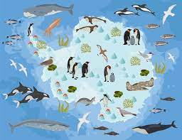
• Найхолодніший материк;
• Майже вся поверхня вкрита кригою;
• Не належить жодній державі світу;
• Постійного населення немає;
• Працюють наукові міжнародні станції;

Slide 12
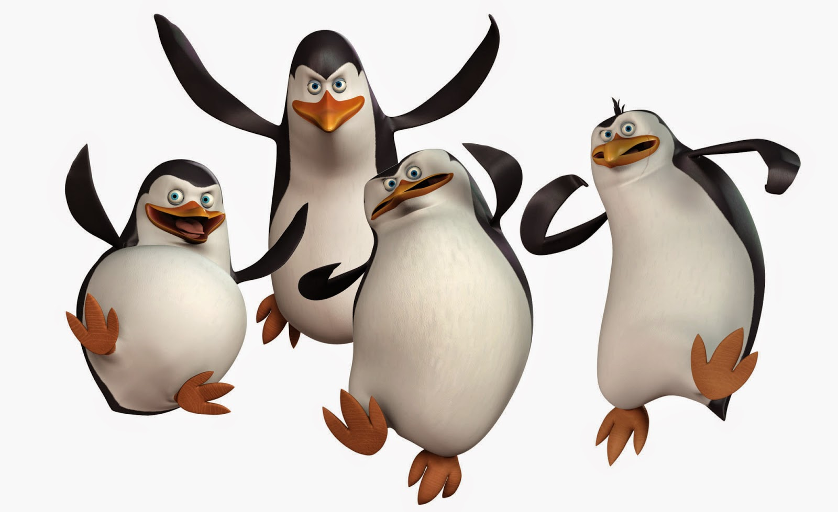
Руханка
“Веселі пінгвіни”

Slide 13

Південна Америка

Slide 14
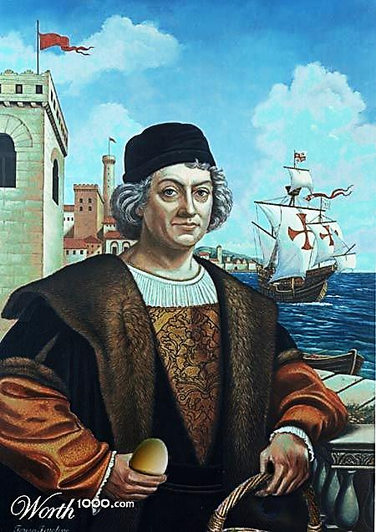
Христофо́р Колу́мб
- іспанський мореплавець, першовідкривач Південної Америки
(1492 р.)

Slide 15
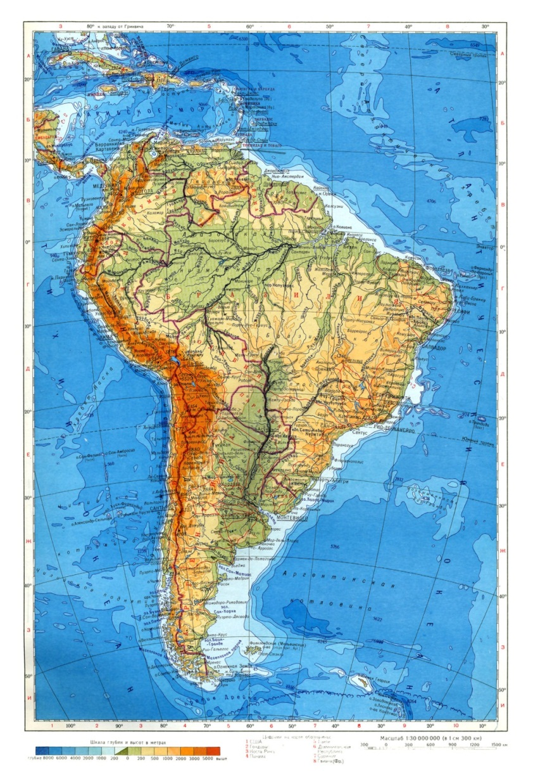
• Омивають води Атлантичного та Тихого океанів;
• Найбільш дощовий материк;
• Найбільша річка на Землі – Амазонка;
• Створено близько 200 заповідників і національних парків;

Slide 16
х • 4 + 1200 = 28 400
х • 4 = 28 400 – 1200
х • 4 = 27 200
х = 27 200 : 4
х= 6800 (км)

Slide 17

Північна Америка

Slide 18
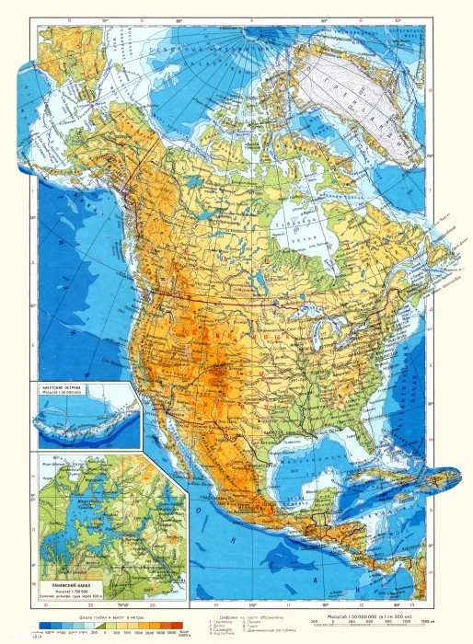
• Третій за величиною материк;
• Багатий на корисні копалини;
• Корінні мешканці – індіанці і ескімоси;
• Природа материка багата і різноманітна;

Slide 19
Задача
Висота сосни 2 8 м, що у 4 рази менше, ніж висота секвої. Яка висота секвої?

Slide 20
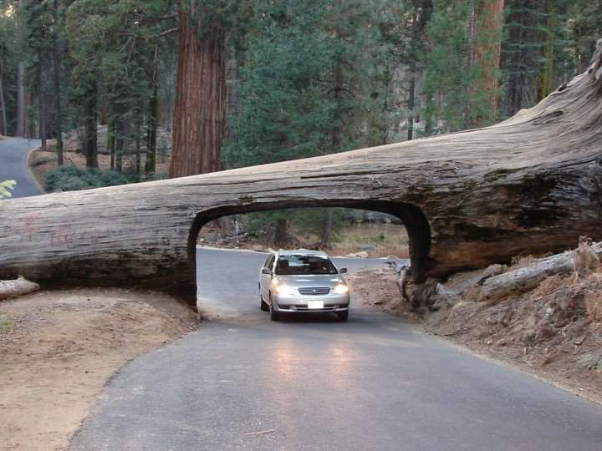
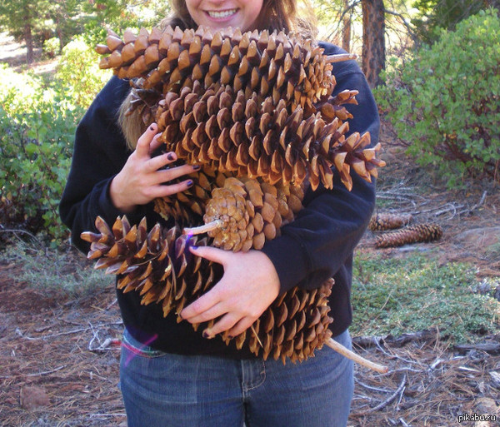
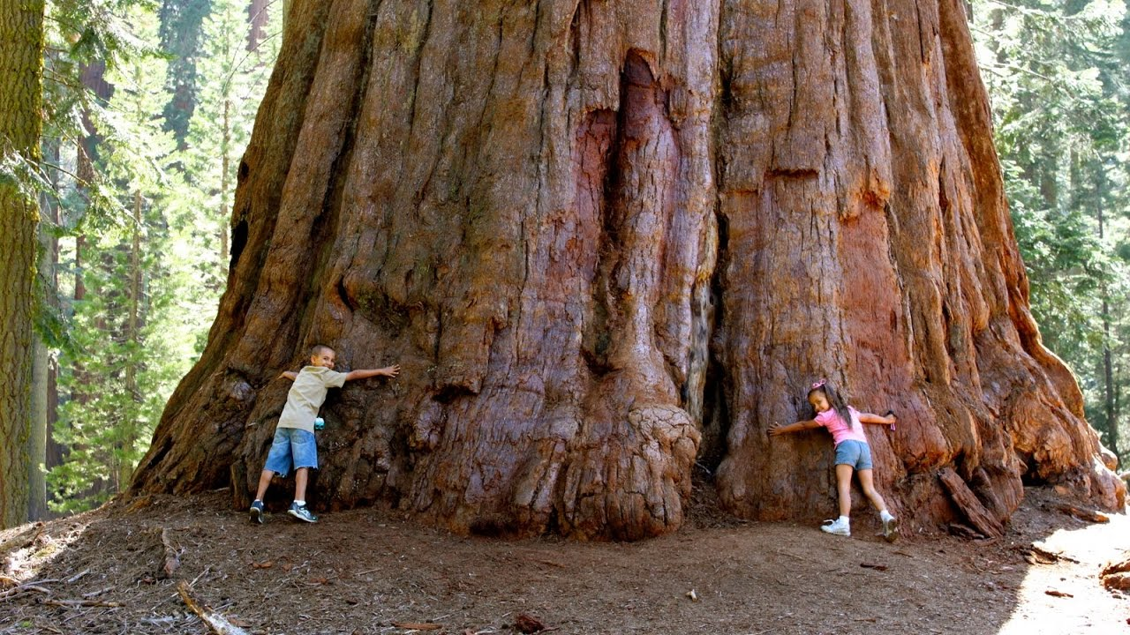
Національний парк секвої (США)

Slide 21

Австралія

Slide 22
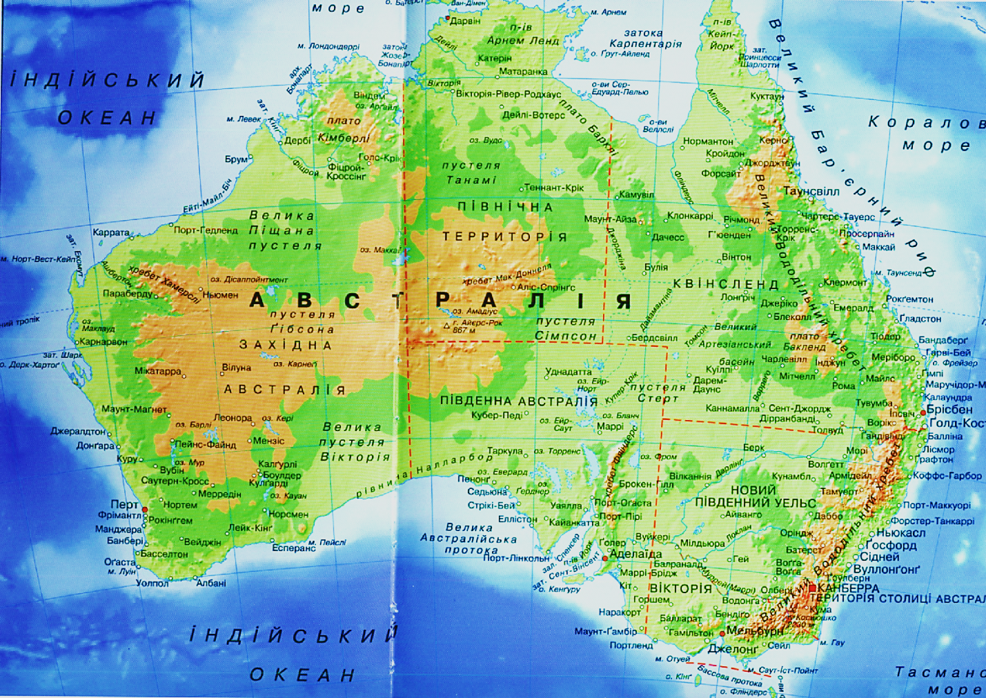
• Найменший материк на Землі;
• Розміщена тільки одна держава- Австралійський союз;
• Найсухіший материк Землі;
• Корінне населення – аборигени;

Slide 23
Задача
До Австралійського міста Сідней вилетів літак з Києва. Швидкість літака 700 км/год. Відстань між містами 14 700 км. Скільки годин триває політ до міста Сідней?

Slide 24
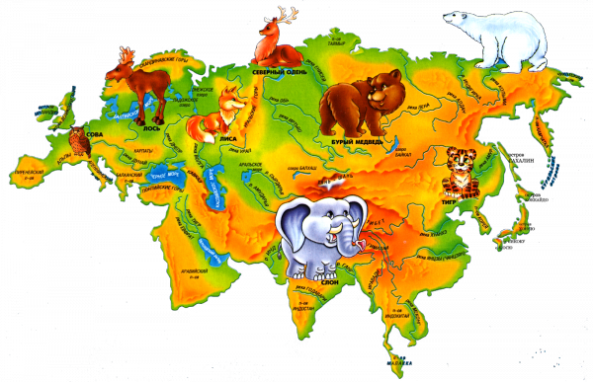
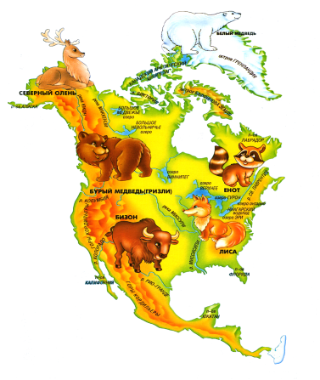
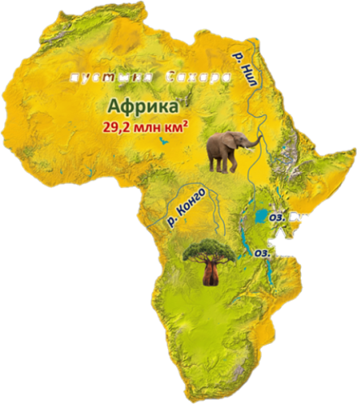
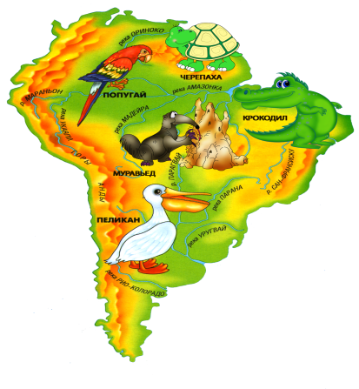
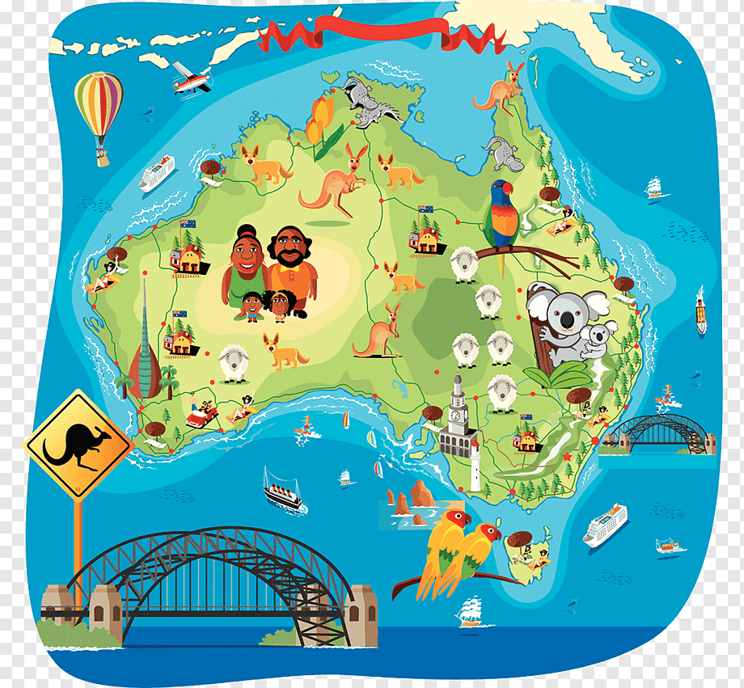
Материки Землі
Євразія
Пн. Америка
Африка
Пд. Америка
Австралія
Антарктида

Slide 25



Сьогодні
Вправа «Емоційна ромашка»
Я задоволена
(-ний).
У мене все вийшло.
Я старалась
(-вся), але було досить важко
На жаль, я майже нічого не зрозуміла (-в).

